Slide 1
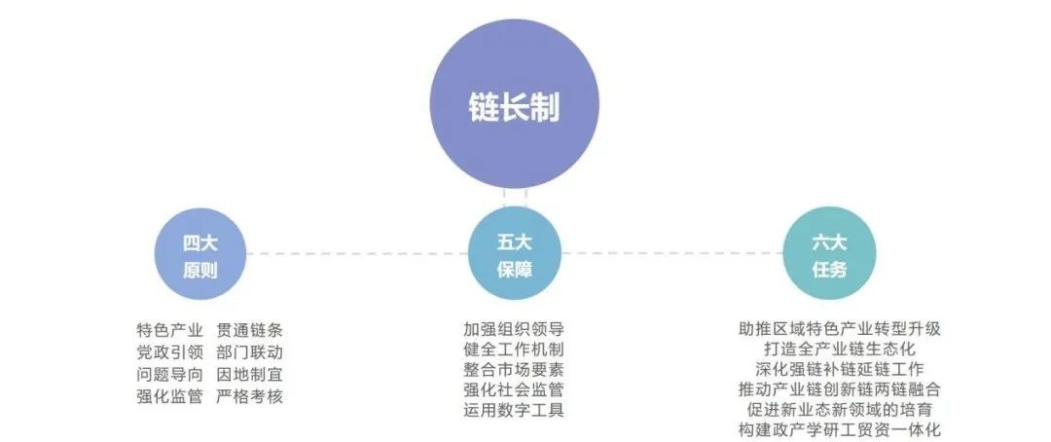

Slide 2
链长制
产业链运营
蓝源数科
产业链创新
链长：创新性政策支持
链主：负责牵头、市场机制
链员：抱团发展、参与
产业链组织者
打造产业链整合服务平台
供应链整合
技术链整合
金融链整合
人才链整合
服务链整合
实施
运营
创新
围绕产业链、部署创新链、构造新价值链

Slide 3
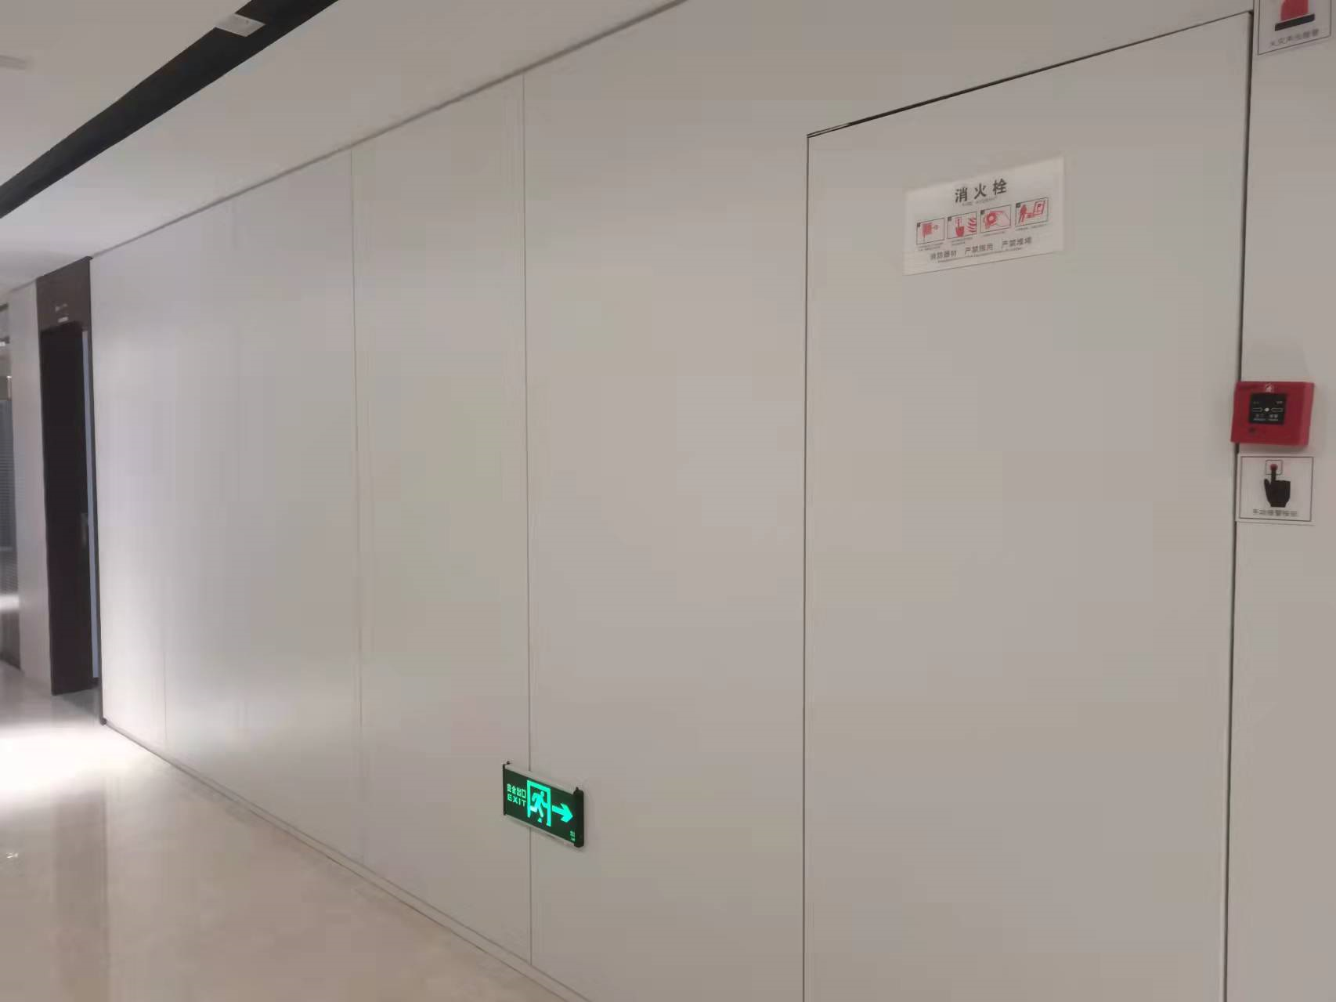
蓝源五链九云助推产业数字化转型
蓝源十个一工程
第一阶段：
完成一套特色产业链规划咨询
发起一个产业互联网整合服务共享平台
打造一个产业链金融平台
发起一个特色产业链基金
供应链
产业云
（蓝源云产）
科技云
（蓝源云科）
金融云
（蓝源云金）
人才云
（蓝源云才）
党建云
（蓝源红网）
园区云
（蓝源云园）
财税云
（蓝源云财）
安全云
（蓝源云安）
政企云
（蓝源云治）
服务链
金融链
第二阶段：
打造一个产业技术开发平台
打造一个数字化营销新零售平台
打造一个产业区块链平台
打造一个产业服务链、孵化器或加速器
人才链
技术链
第三阶段：
打造一个产教融合平台
建立产业创新综合体或总部经济
通过五链九云数字科技，解决产业链共性痛点，打造产业命运共同体，推动产业链共同富裕
根据每个产业链平台发展情况，分阶段、分步骤实施十个一工程

Slide 4
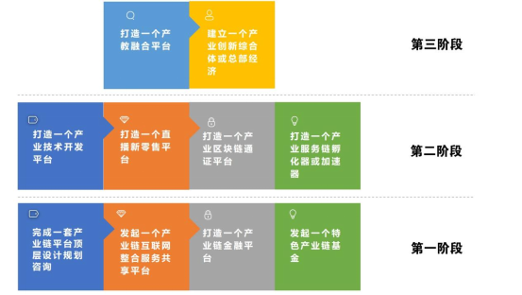
蓝源十个一工程
第一阶段：
完成一套特色产业链规划咨询
发起一个产业互联网整合服务共享平台
打造一个产业链金融平台
发起一个特色产业链基金
第二阶段：
打造一个产业技术开发平台
打造一个数字化营销新零售平台
打造一个产业区块链平台
打造一个产业服务链、孵化器或加速器
第三阶段：
打造一个产教融合平台
建立产业创新综合体或总部经济
根据每个产业链平台发展情况，分阶段、分步骤实施十个一工程

